Slide 1
Fundo Distrital de Habitação de Interesse Social - FUNDHIS

Slide 2
Fundo Distrital de Habitação de Interesse Social - FUNDHIS
EXTRATO DA CEF EM 2018

Slide 3
Fundo Distrital de Habitação de Interesse Social - FUNDHIS
EXTRATO BRB - 100.041.281-1 – EM 2018

Slide 4
Fundo Distrital de Habitação de Interesse Social - FUNDHIS
EXTRATO BRB - 100.015.033-7 – EM 2018

Slide 5
Fundo Distrital de Habitação de Interesse Social - FUNDHIS
RESOLUÇÕES APROVADAS PARA CONTRATAÇÃO
RESOLUÇÃO | OBJETIVO | VALOR
Nº 03 /2017 | Construção do Centro de Ensino Infantil – CEI, na QN 12A CJ 09 LT 01 do Riacho Fundo II | R$ 8.836.911,31
Nº 04/2017 | Construção de Unidade Básica de Saúde – UBS, na QS 09 CJ 01 LT 01 do Riacho Fundo II | R$ 7.002.703,10
Nº 05/2017 | Construção de 20 Sistemas Modulares de Lajes Cobertas (SMLC), em Brazlândia, Ceilândia, Santa Maria, São Sebastião, Sobradinho e Planaltina nas áreas de interesse Social | R$ 900.000,00
Nº 06/2017 | Construção de 5 módulos estruturais para habitação multifamiliar (edifício: térreo + 2 pavimentos), na Quadra 105 do Trecho II do Sol Nascente | R$ 1.750.000,00
Nº 07/2017 | Construção de 66 unidades habitacionais unifamiliares de interesse social na Quadra 209, do Trecho II do Sol Nascente | R$ 5.786.000,00
TOTAL |  | R$ 24.275.614,41

Slide 6
Fundo Distrital de Habitação de Interesse Social - FUNDHIS
PROPOSTA ORÇAMENTÁRIA 2019

Slide 7
Fundo Distrital de Habitação de Interesse Social - FUNDHIS
PROPOSTA ORÇAMENTÁRIA 2019

Slide 8
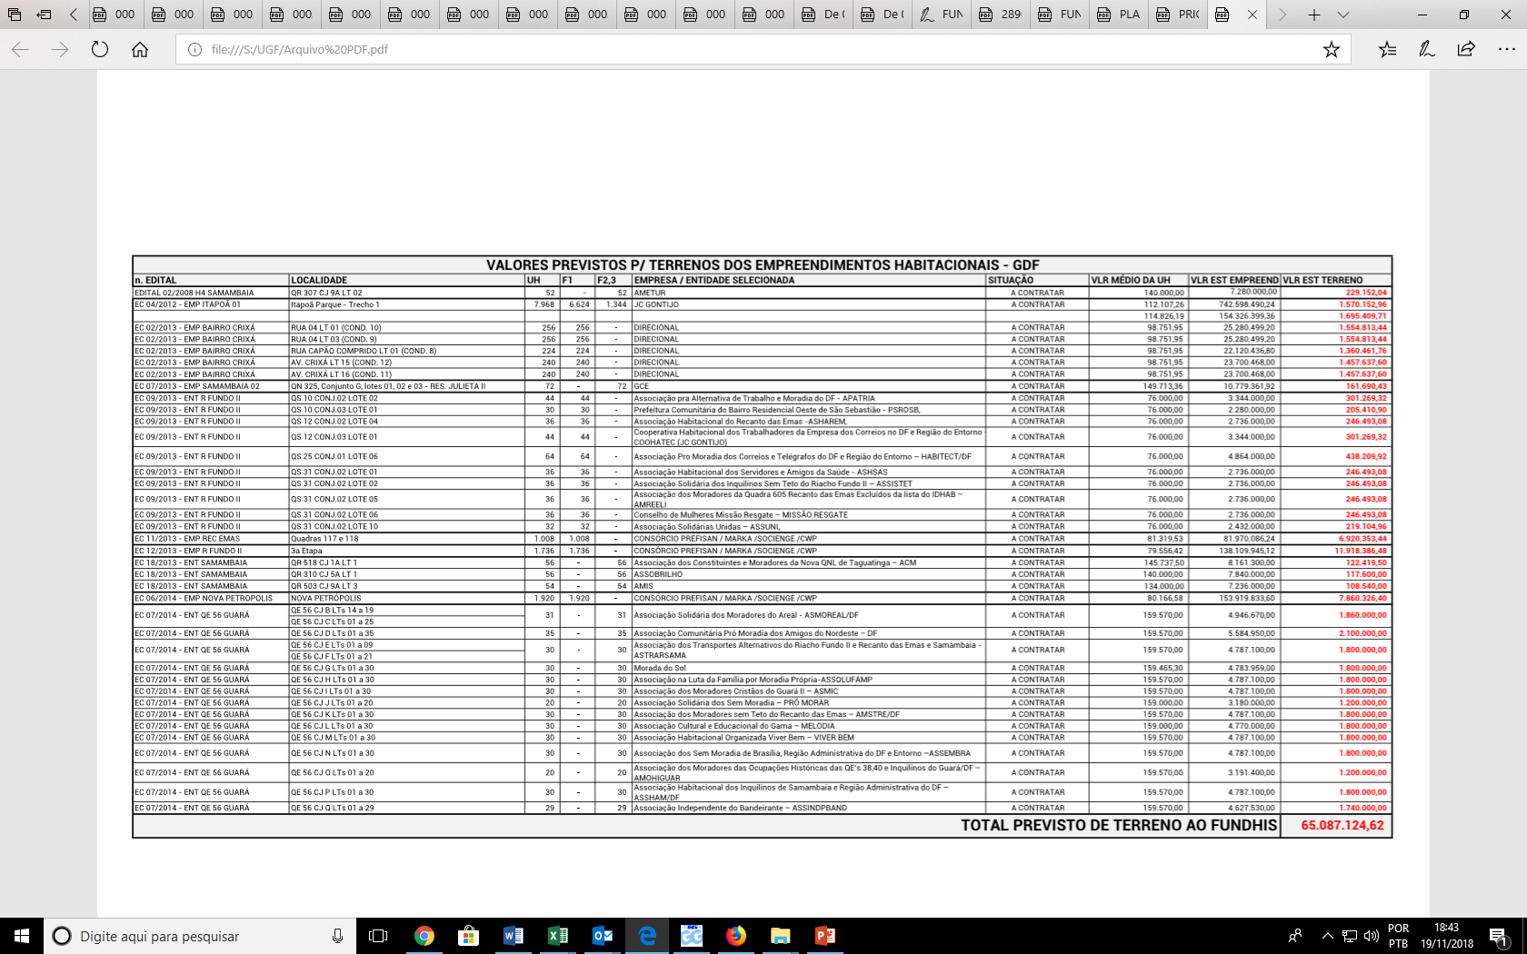
Fundo Distrital de Habitação de Interesse Social - FUNDHIS
ESTIMATIVA DE RECEITA PREVISTA PARA 2019 Processo 0410-00003590/2018-47

Slide 9
Fundo Distrital de Habitação de Interesse Social - FUNDHIS
Obrigado.
Equipe UGF
Uma semana abençoada para todos.

